Slide 1
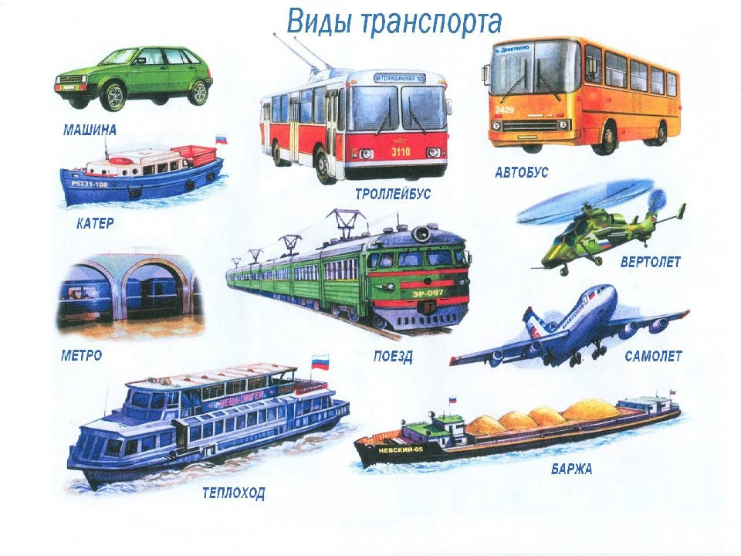
Презентация
в средней группе по теме
«Транспорт»
Презентация к занятию
в старшей группе по теме
«Транспорт»

Slide 2
Приветствие: “Здравствуйте”
(во время приветствия дети ритмично хлопают, топают, стучат и т.д.)
“здравствуйте ручки! Хлоп, хлоп, хлоп!
Здравствуйте ножки! Топ, топ, топ!
Здравствуйте щёчки! Плюх, плюх, плюх! (слегка похлопывают себя по щекам)
Здравствуйте губки! Чмок, чмок, чмок! (имитируют поцелуй направо и налево)
Здравствуй, мой носик! Пим, пим, пим! (слегка надавливают на нос пальцем)
Здравствуйте гости!
Здрав-ствуй-те!” (хлопают 3 раза в ладоши на каждый слог)

Slide 3
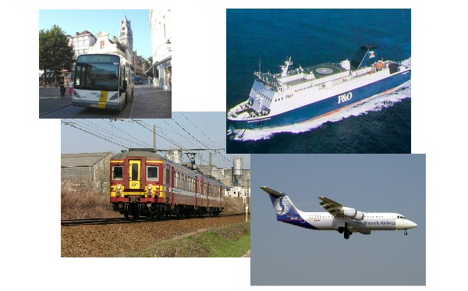

Slide 4
Сегодня мы отправимся с вами в путешествие, догадайтесь, на чём мы поедем?
Мы сядем в поезд и -вперёд! Помчим по рельсам быстро-быстро. Куда нас поезд повезёт? Им управляют машинисты

Slide 5
Станция «Отгадай-ка».
Чтоб тебя я повёз,
Мне не нужен овёс.
Накорми меня бензином,
На копытца дай резины,
И тогда, поднявши пыль,
Побежит…
(Автомобиль)
Паровоз без колёс!
Вот так чудо – паровоз!
Не с ума ли он сошёл?
Прямо по морю пошёл.
(Пароход)
В этом доме тишина.
Много окон, дверь одна.
Дом лежит под небеса.
Мы уселись у окна.
За окошком – вся страна.
Дом отправился в полёт,
Значит, это…
(Самолёт)
Братцы в гости снарядились,
Друг за друга прицепились,
И помчались в путь далек,
Лишь оставили дымок.
(Поезд)

Slide 6
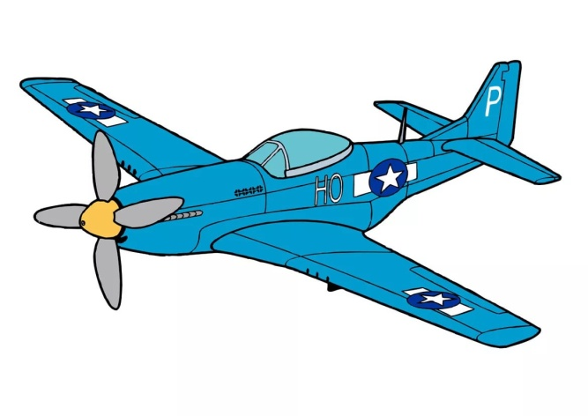
Станция «Грамотеи»
Дидактическая игра «Подбери признак»
Машина (какая?) — ...,
Автобус (какой?) — ...,
Самолет (какой?) — ...,.
Велосипед( какой?) -.....,
Автомобиль(какой?)-…,
Пароход (какой?)-… ,
Вертолёт (какой)-…. .

Slide 7
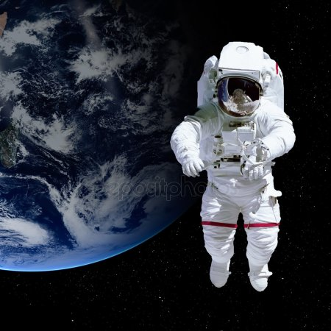
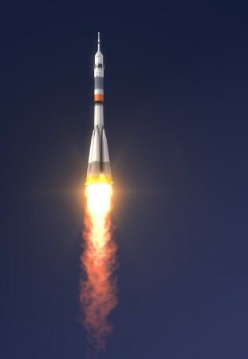
Станция «Угадай-ка»
Дидактическая игра «Кто чем управляет?»
Автобусом управляет- водитель.
Грузовиком управляет -шофер.
Поездом управляет- машинист.
Вертолетом управляет- вертолетчик.
Самолетом управляет -летчик.
Кораблем управляет -капитан.
Мотоциклом управляет -мотоциклист.
Велосипедом управляет -велосипедист.
Ракетой управляет- космонавт.

Slide 8
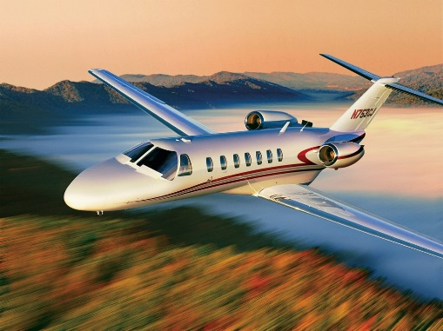
Станция «Отдыхай-ка»
Самолет
Руки ставим мы вразлет: (руки в стороны.)
Появился самолет (полетели как самолеты.)
Мах крылом туда-сюда, (наклоны влево-вправо.)
Делай «раз» и делай «два» (повороты влево-вправо.)
Раз и два, раз и два! (хлопаем в ладоши.)
Руки в стороны держите, (руки в стороны.)
Друг на друга посмотрите (повороты влево-вправо.)
Раз и два, раз и два! (прыжки на месте)
Опустили руки вниз, (опустили руки)
И на место все садись! (сели на места)

Slide 9
Станция “Называй-ка”

Slide 10
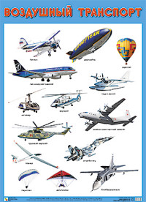

Slide 12
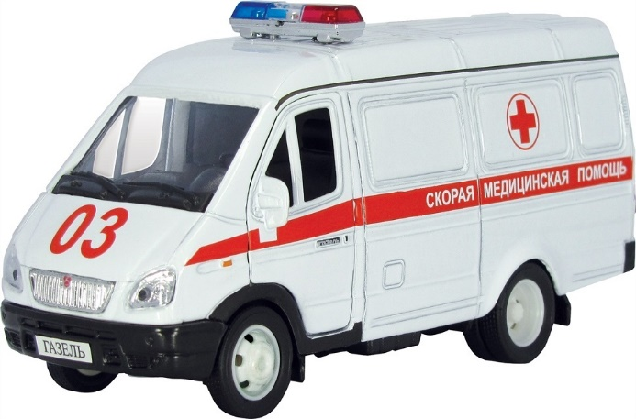
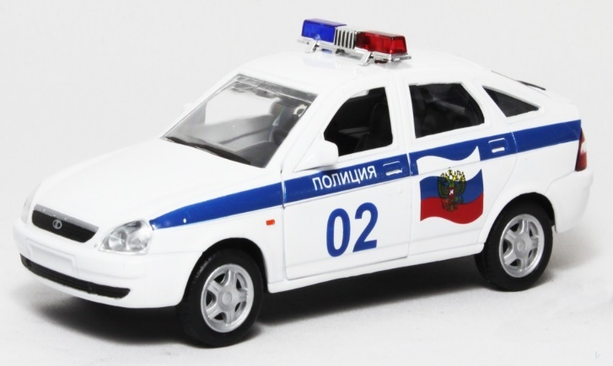
Станция “Догадайся ”

Slide 13
Станция «Исключай-ка»
Дидактическая игра «Четвёртый лишний».

Slide 16
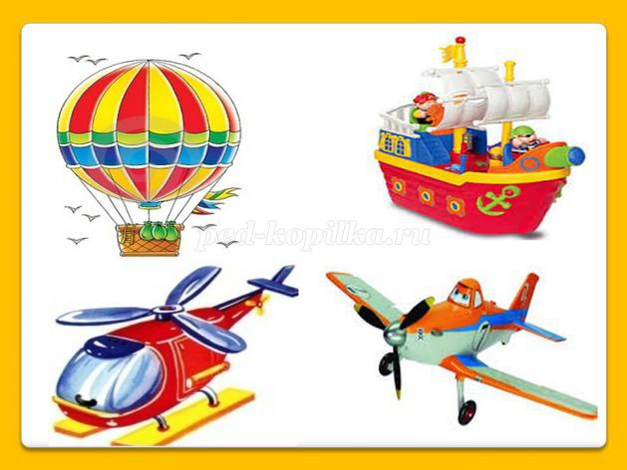

Slide 17
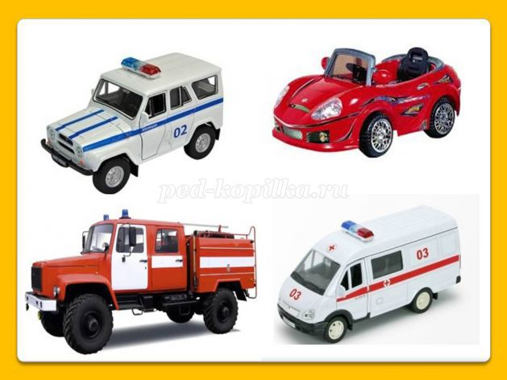

Slide 18
Станция «Детский сад»

